Slide 1
День Земли

Slide 2
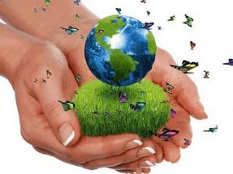
День 21 марта 1994 года был объявлен Всемирным Днем Земли – это праздник чистой Воды, Земли и Воздуха. Этот праздник призван объединять людей планеты в деле защиты окружающей среды. Это день напоминания о страшных экологических катастрофах, день, когда каждый человек может задуматься над тем, что он может сделать в решении экологических проблем, поборов равнодушие в себе.

Slide 3
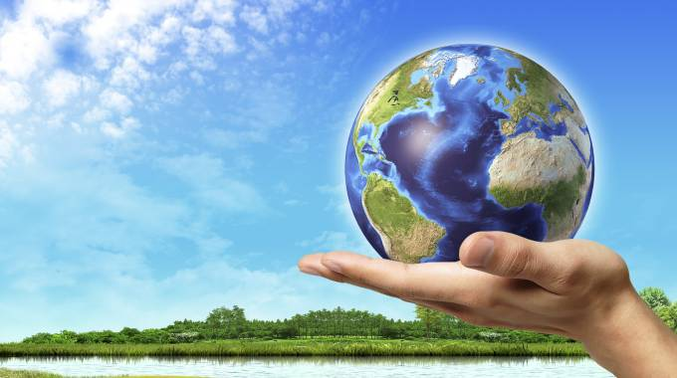
Изначально День Земли празднуется во многих странах в день весеннего равноденствия, чтобы отметить момент, когда начинается весна.
ООН празднует День Земли обычно 21 марта: 26 февраля 1971г. У. Тан Генеральный секретарь ООН, подписал специальную прокламацию, посвященную этому событию: Пусть будут лишь мирные и радостные Дни Земли для нашего прекрасного космического корабля- планета Земля, летящей и вращающейся посреди холодного космоса со своим столь уязвимым грузом жизни…»
Генеральный секретарь ООН У. Тан

Slide 4
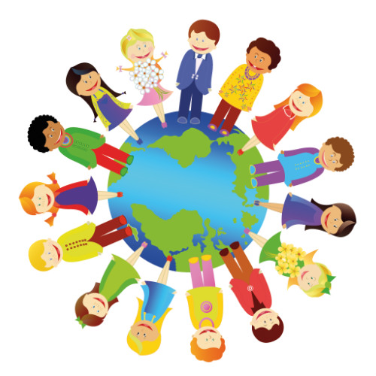
История праздника

Slide 5
Версия первая
Согласно первой версии основателем этой даты является Джон Стерлинг Мортон, который в 40-х годах ХІХ века переехал со своей семьей в штат Небраска. На новом месте они увидели бескрайние прерии с одинокими деревьями, которые должны пойти на строительство домов и дрова.
Мортон и его жена сразу занялись посадкой деревьев, и развернули по этому поводу целую кампанию.
В 1872 инициативный американец предложил назначить день, который бы граждане штата посвятили озеленению. Этот день назвали Днем Дерева. В течение первого Дня Дерева жители штата высадили около 1 млн. деревьев.
В 1970 г. по инициативе Гейлорда Нельсона, сенатора от штата Висконсин День Дерева получил новое название -День Земли. 20 млн. человек приняли участие в проведении первого Дня Земли, призывая власти к решению экологических проблем. С тех пор каждый год 22 апреля население всего мира отмечает праздник. По традиции в этот день все желающие принимают участие в благоустройстве и озеленении своих улиц и дворов.

Slide 6
Версия вторая
Вторая версия связана с именем другого американца - Пола Уинера, который 22 апреля 1969г. убедил своих сограждан бросить все дела и немедленно начать ликвидацию последствий разлива нефти, который случился в штате Санта-Барбара. От разлива пострадали многие морские животные и птицы. Это трагическое событие произвело на американцев сильное впечатление. Они решили хотя бы раз в году напоминать людям об отношениях с окружающей средой.

Slide 7
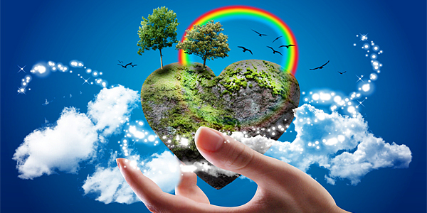
День Земли в России
В России до недавнего времени проходили лишь единичные мероприятия, организованные энтузиастами и приуроченные ко Дню Земли.
В нашей стране официальной эта дата считается только с 1998 года. Этот день считается также днем общественных организаций, которые проводят различные просветительские акции, сажают деревья, призывают решать экологические проблемы, связанные с ядерной энергией и радиоактивными отходами.
В 1990г. праздник стал международным, в акции участвовали 200 млн. человек из 141 страны.

Slide 8
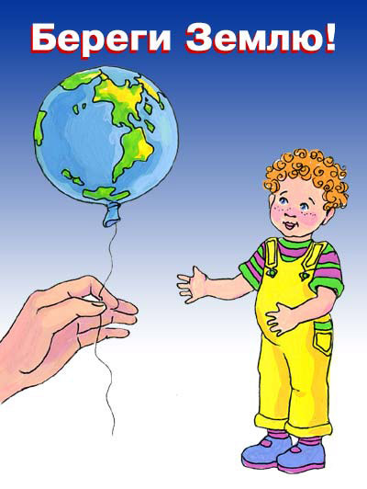
В День Земли в разных странах по традиции звучит Колокол Мира, призывая людей Земли ощутить всепланетарную общность и приложить усилия к защите мира на планете и сохранению красоты нашего общего дома. Колокол Мира - символ спокойствия, мирной жизни и дружбы, вечного братства и солидарности народов. И в то же время – это призыв к действию во имя сохранения мира и жизни на Земле, сохранения Человека и Культуры.

Slide 9
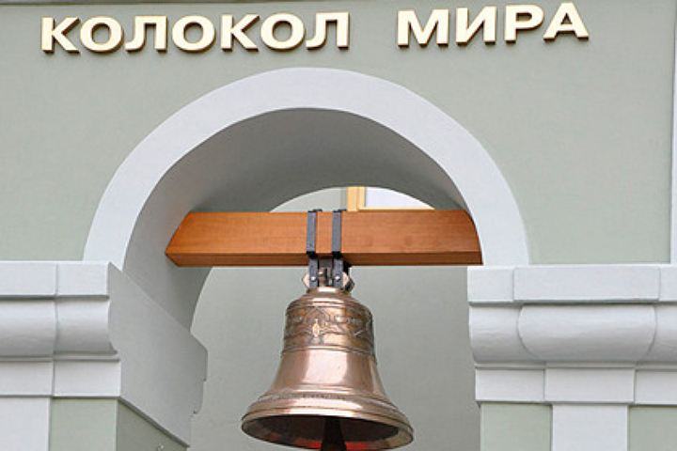
В России акция «Колокол Мира в День Земли» проводится с 1998 года по инициативе летчика-космонавта СССР, Героя Советского Союза А. Н. Берегового
В течение минуты, пока звонит Колокол Мира, людям стоит задуматься, как сохранить планету и улучшить жизнь существ, населяющих ее.

Slide 10
День Земли подчеркивает, что бережное отношение к нашей планете – дело всех людей на Земле

Slide 11
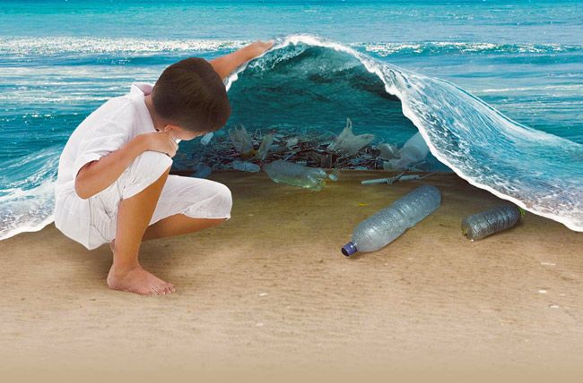
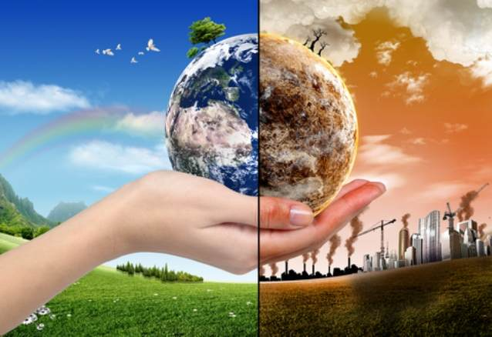
Земля – наш дом! Разве не заслуживает она нашей любви, смелости, щедрости, чтобы уберечь ее от разрушения, истощения и гибели. Наша планета серьезно больна: люди рубят леса, загрязняют реки, озера, травят пестицидами почву, выбрасывают мусор в неположенном месте, т.е. всем этим убивают кормилицу Землю.

Slide 12
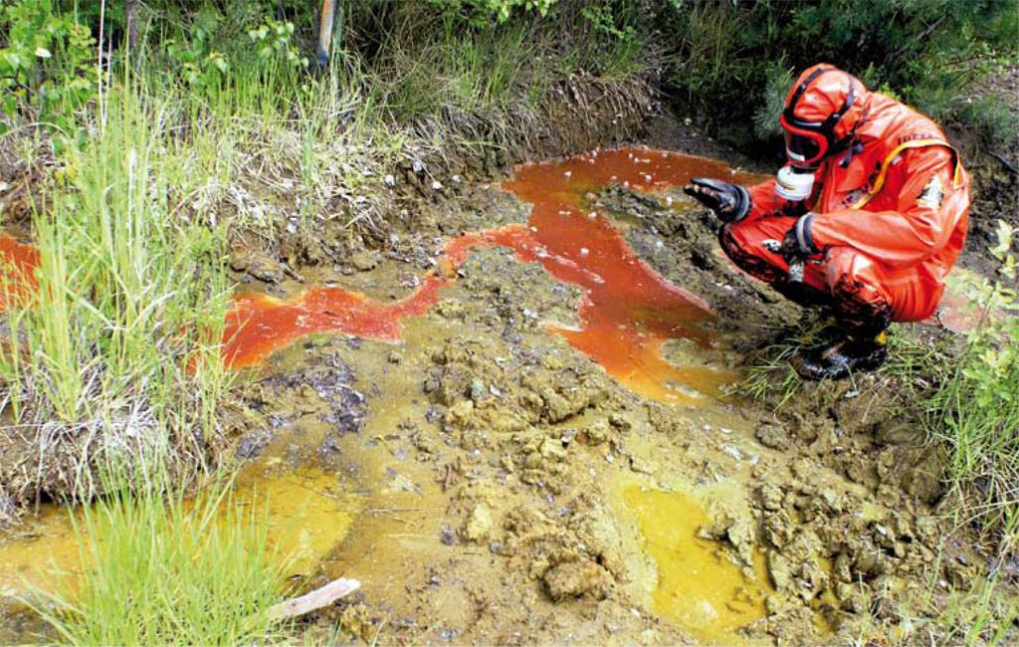
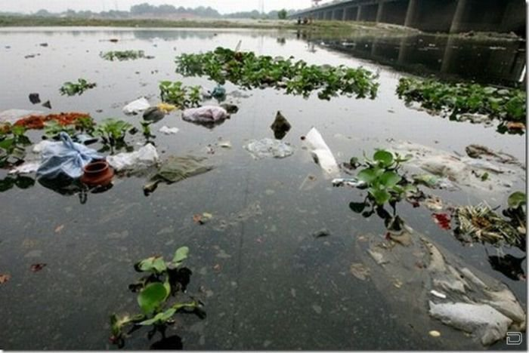
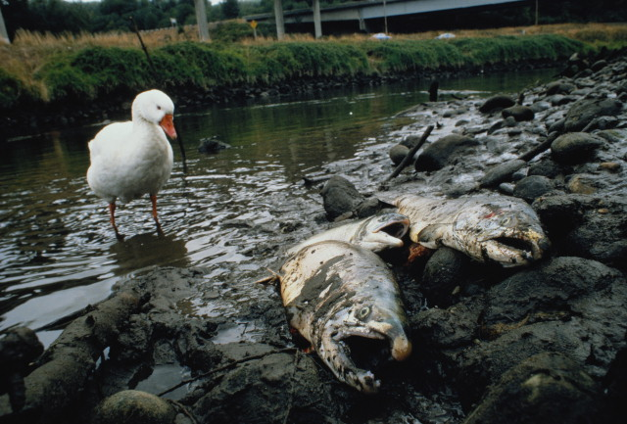
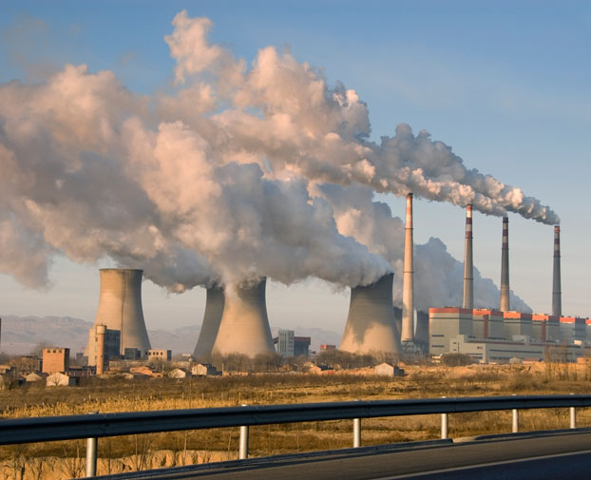
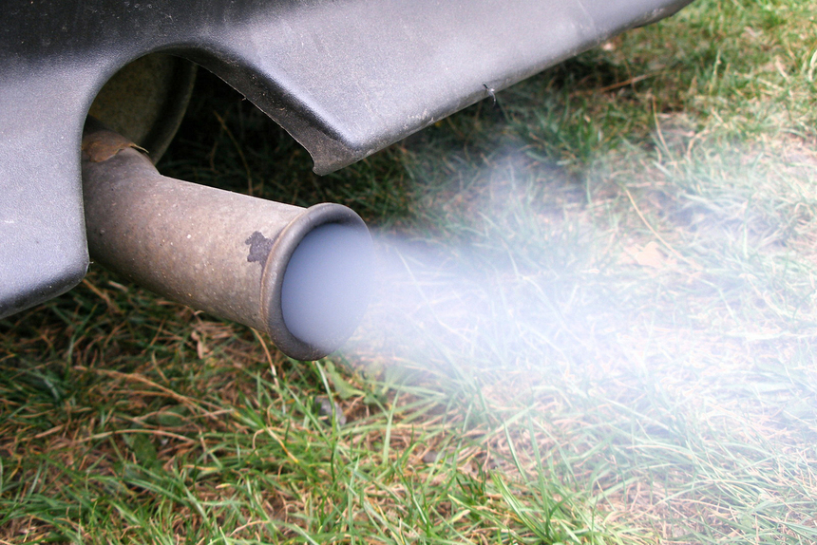

Slide 13
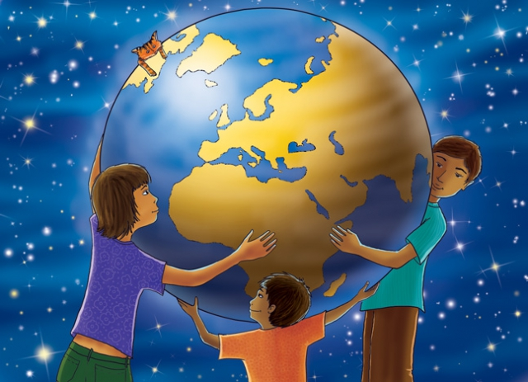
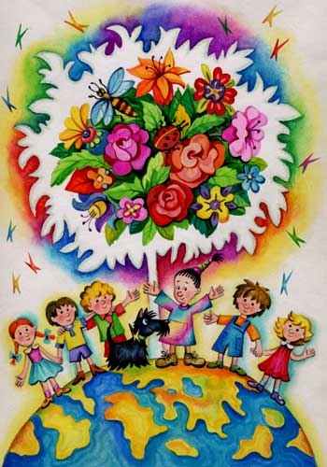
Наша планета Земля
Очень щедра и богата:
Горы, леса и поля –
Дом наш родимый, ребята!
Давайте будем беречь планету -
Ведь другой на свете нету.
Развеем над нею тучи и дым,
В обиду ее никому не дадим.
Беречь будем птиц, насекомых, зверей
От этого станем мы только добрей.
Украсим всю Землю садами, цветами.
Такая планета нужна нам с вами.

Slide 14
Сохрани свою планету

